Slide 1

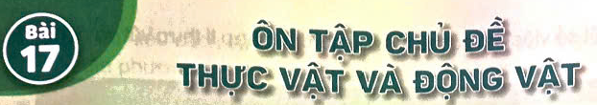
TRƯỜNG TIỂU HỌC TÂN VIÊN
2 tiết
TỰ NHIÊN VÀ XÃ HỘI: LỚP3
GV:Đặng Sĩ Trung.

Slide 2
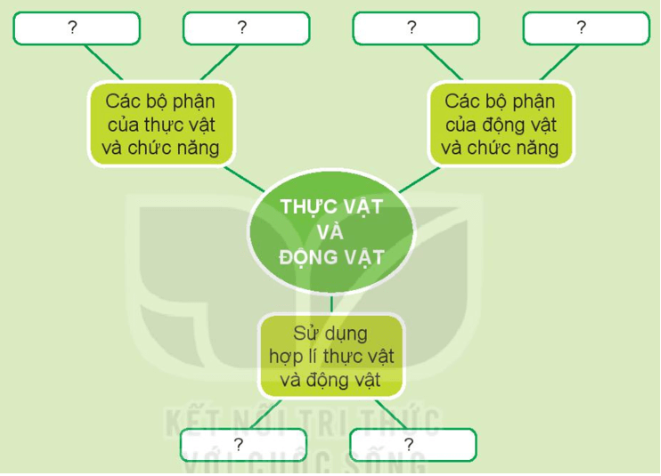
Câu 1: Thảo luận và hoàn thành sơ đồ theo gợi ý sau:

Slide 3
- Các bộ phận của thực vật và chức năng:
+ Rễ: hút nước và muối khoáng nuôi cây; rễ lan rộng, cắm sâu vào đất giúp cây không bị đổ.
+ Thân cây: vận chuyển nước, muối khoáng và chất dinh dưỡng đi khắp các bộ phận và nâng đỡ cây.
+ Lá cây: giúp cây quang hợp, hô hấp và thoát hơi nước.
+ Hoa giúp cây tạo quả.
+ Qủa chứa hạt. Khi gặp điều kiện thích hợp, hạt sẽ mọc thành cây mới.

Slide 4
- Các bộ phận của động vật và chức năng:
+ Cơ quan di chuyển: giúp động vật di chuyển.
+ Lớp bao phủ: bảo vệ cơ thể.
- Sử dụng hợp lí thực vật và động vật:
+ Không lãng phí đồ ăn, thức uống.
+ Không sử dụng thực vật và động vật hoang dã
+ Tận dụng sách vở, quần áo cũ…

Slide 5
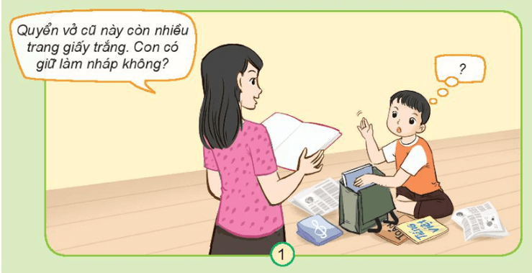
Câu 2: Em ứng xử như thế nào trong tình huống sau:
Em sẽ đồng ý với mẹ, giữ quyển vở làm nháp. Vì nó rất tiết kiệm, tránh việc lãng phí thực vật và động vật.

Slide 6
Nhận xét tiết 1

Slide 7
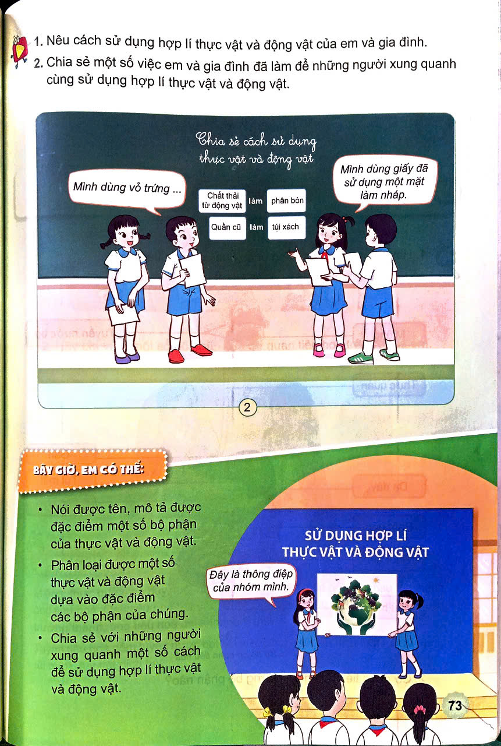

Slide 8
Tiết 2

Slide 9
Câu 1: Nêu cách sử dụng hợp lí thực vật và động vật của em và gia đình.
- Giữ lại cốc nước, chai lọ để trồng cây.
- Tiết kiệm giấy
- Dùng thức ăn thừa ủ phân.
- Mua lượng thực phẩm vừa đủ.
- Khi thừa thực phẩm, cần gói lại và bảo quản trong tủ lạnh.
- Tận dụng quần áo, sách vở cũ
- Lấy lượng đồ ăn vừa đủ khi đi ăn quán.
- Không ăn động vật hoang dã.
-…

Slide 10
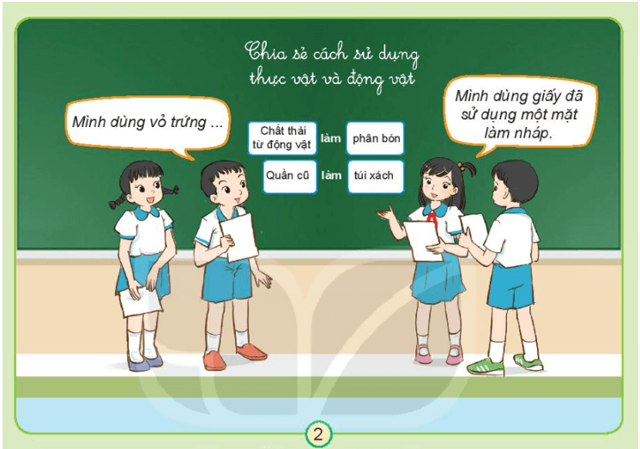
Câu 2: Chia sẻ một số việc em đã làm để những người xung quanh cùng sử dụng hợp lệ thực vật và động vật.
- Giữ lại cốc nước, chai lọ để trồng cây.
- Tiết kiệm giấy
- Mua lượng thực phẩm vừa đủ.
- Khi thừa thực phẩm, cần gói lại và bảo quản trong tủ lạnh.
- Tận dụng quần áo, sách vở cũ
- Lấy lượng đồ ăn vừa đủ khi đi ăn quán.
- Dùng giấy đã sử dụng một mặt làm nháp.
- Dùng thức ăn thừa ủ phân.
-…

Slide 11
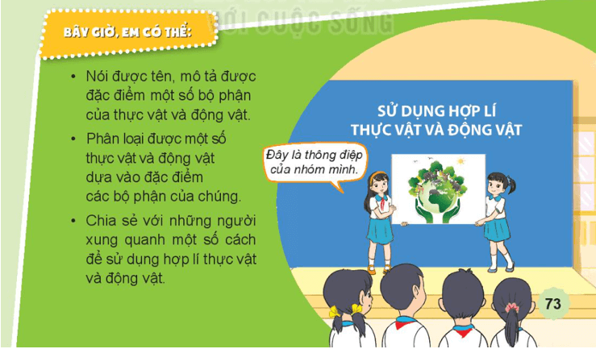

Slide 12
Nhận xét tiết 2

